Slide 1
PŘÍRODNÍ POLYMERY Polysacharidy I MIKROSKOPIE ŠKROBŮ
RNDr. Ladislav Pospíšil, CSc.

Slide 2
Druhy PRŮMYSOVĚ VÝZNAMNÝCH škrobů
Dva druhy zrn!
Podobné je i žito.
TVARY ZRN

Slide 3
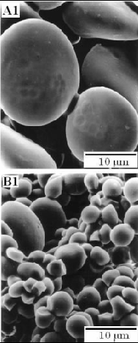
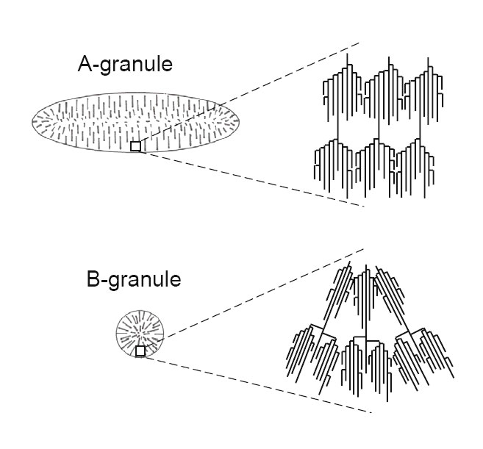
PŠENIČNÝ škrob
Dva druhy zrn!
Jiné větvení
TVARY ZRN

Slide 4
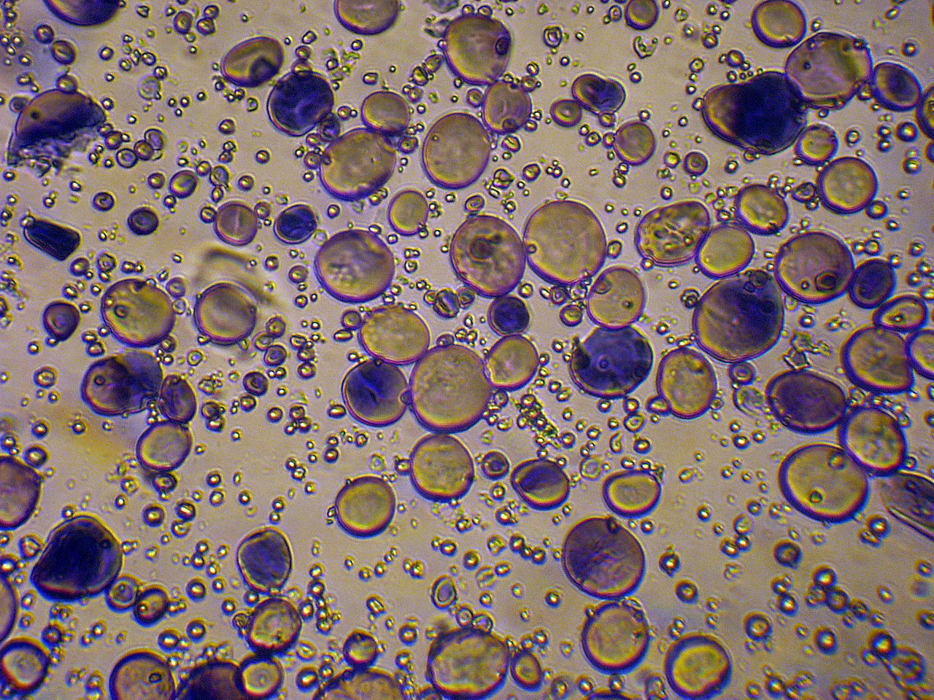
Pšeničný škrob – dvě velikosti zrn

Slide 5
ŠKROBY JAKO BIODEGRADABILNÍ ADITIVA DO SYNTETICKÝCH TERMOPLASTŮ
VĚTŠINOU NUTNO „POPOHNAT“ termooxidací
Co jsem dělal já
LDPE fólie (až 40 % škrobu kukuřičného) – vzorek nemůžu najít
Části brokového střeliva
Vlákna - vzorek

Slide 6
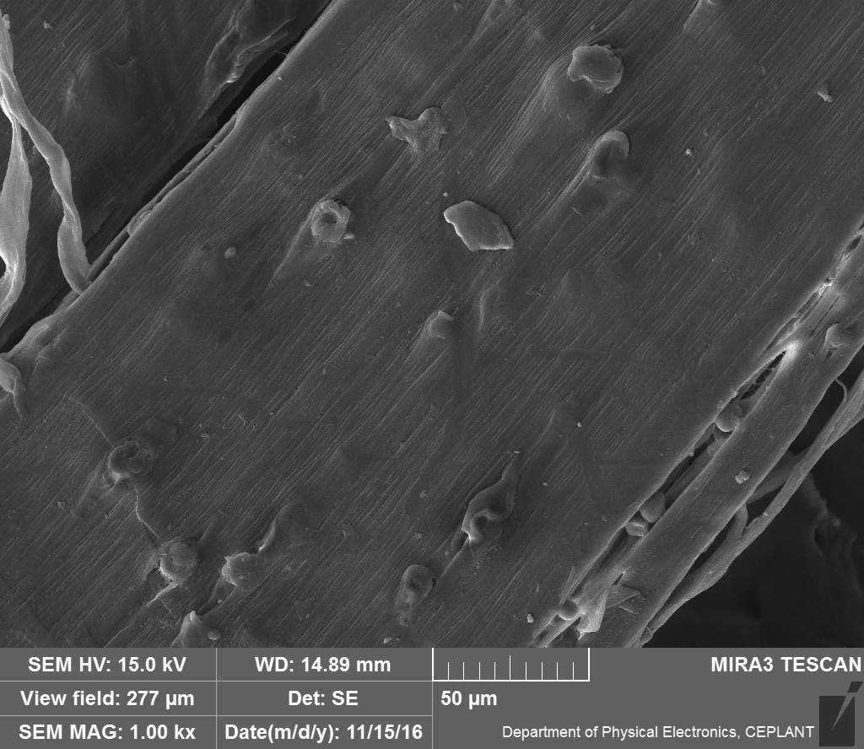
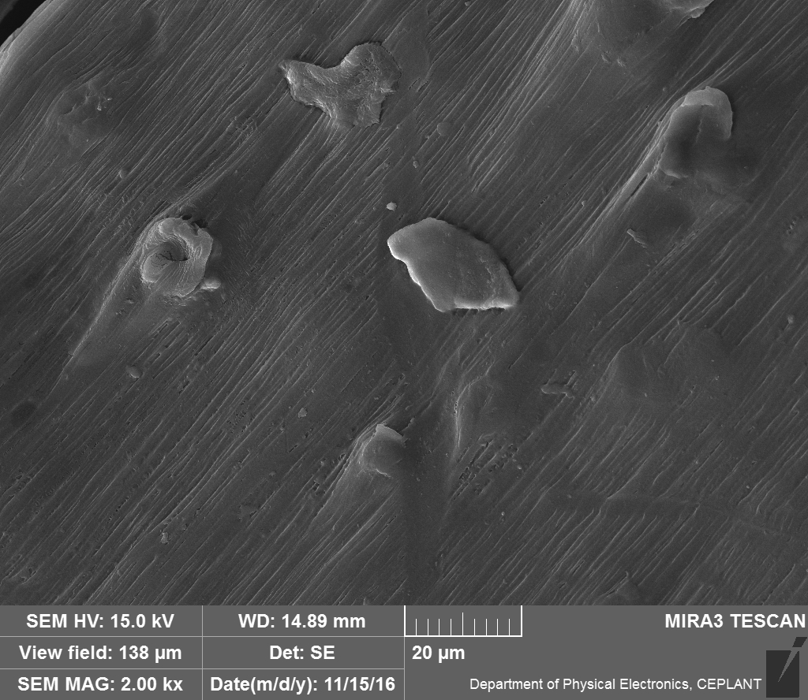
Polypropylénová vlákna s kukuřičným škrobem 1

Slide 7
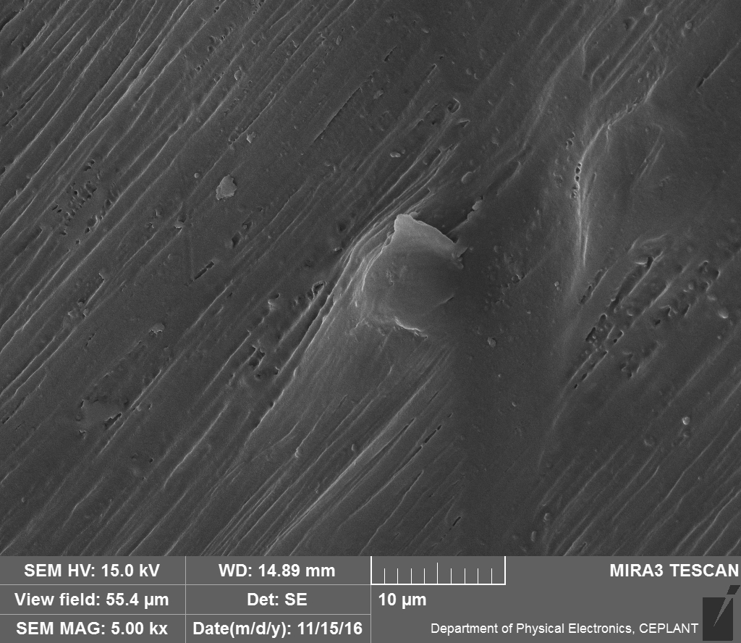
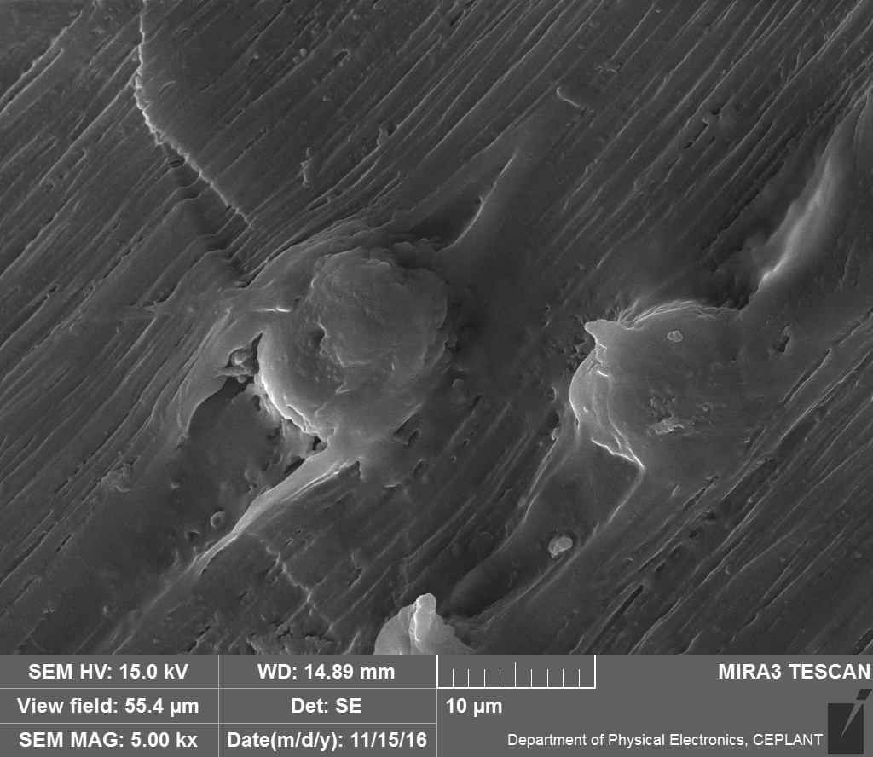
Polypropylénová vlákna s kukuřičným škrobem 1
FIBRILACE PP vlákna

Slide 8
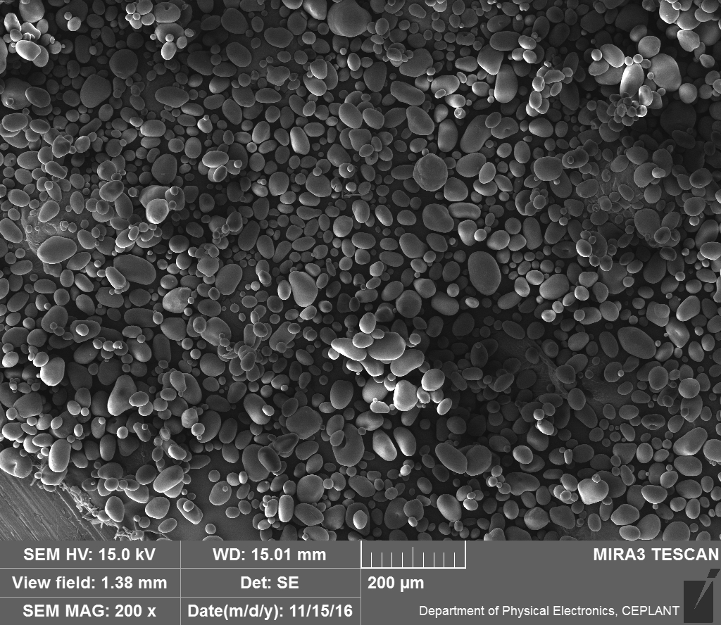
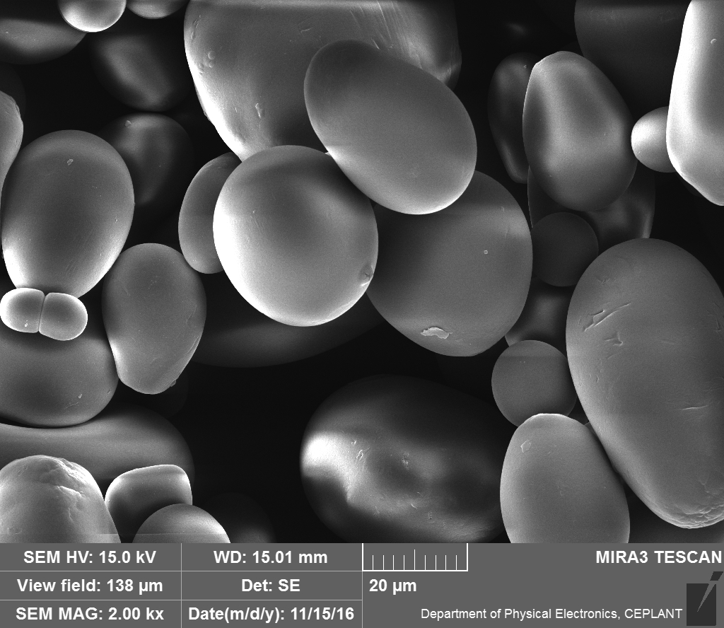
SEM škrobů – vlastní práce na MU
NEVIDÍTE tam žádné ZVRÁSNĚNÍ POVRCHU, jako na kresbě (viz snímek 8). Asi proto, že tady nebyla zrna škrobu před snímkování vysušena.
ŠKROB BRAMBOROVÝ

Slide 9
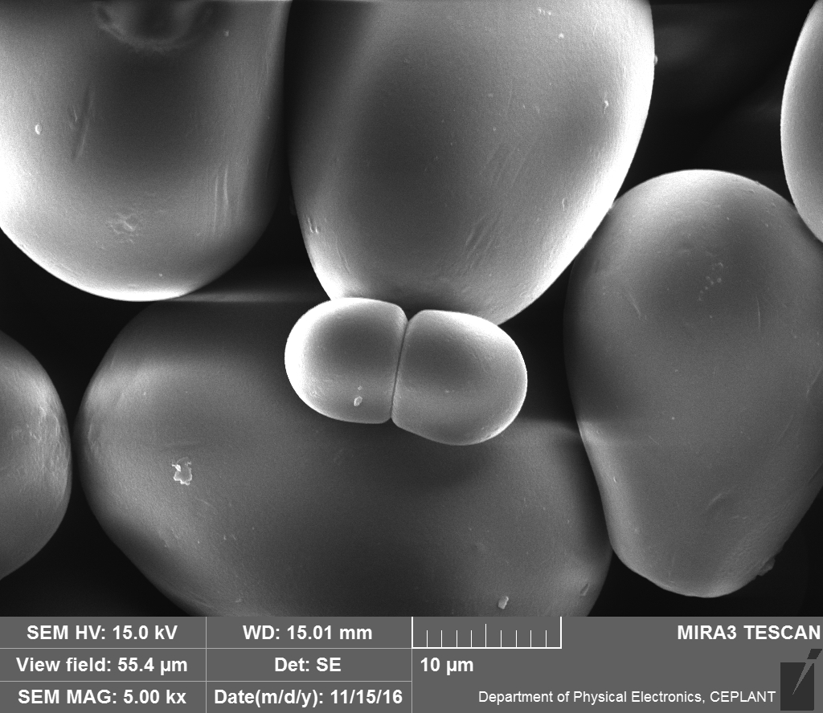
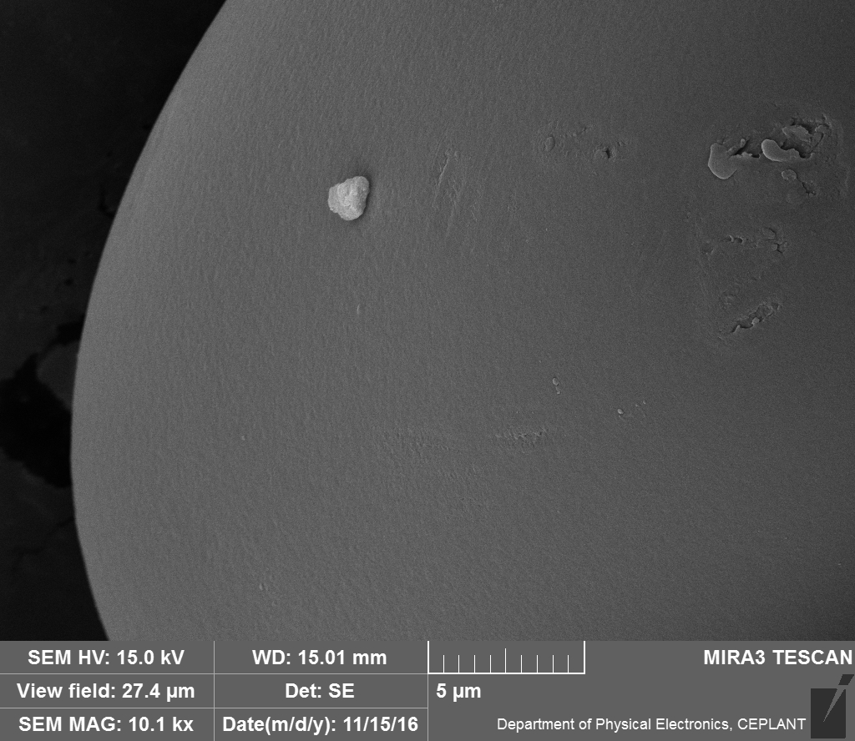
SEM škrobů – vlastní práce na MU
ŠKROB BRAMBOROVÝ

Slide 10
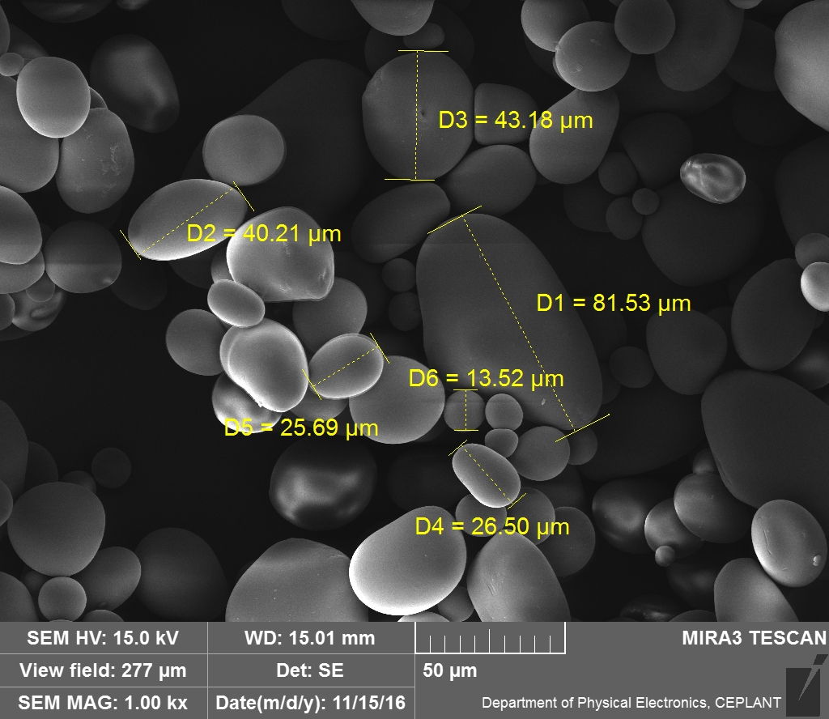
SEM škrobů – vlastní práce na MU
ŠKROB BRAMBOROVÝ

Slide 11
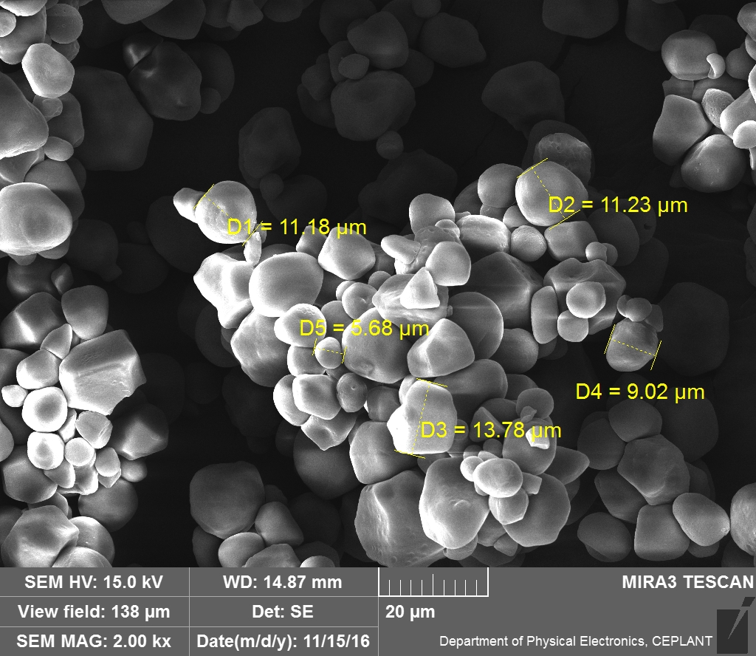
SEM škrobů – vlastní práce na MU
ŠKROB KUKUŘIČNÝ

Slide 12
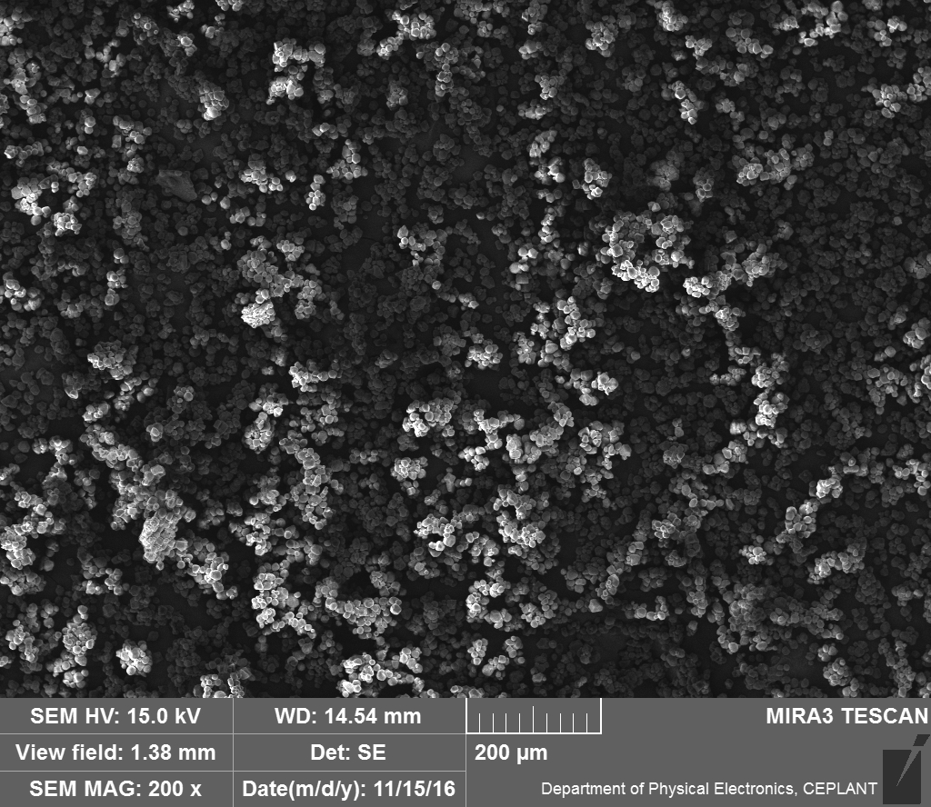
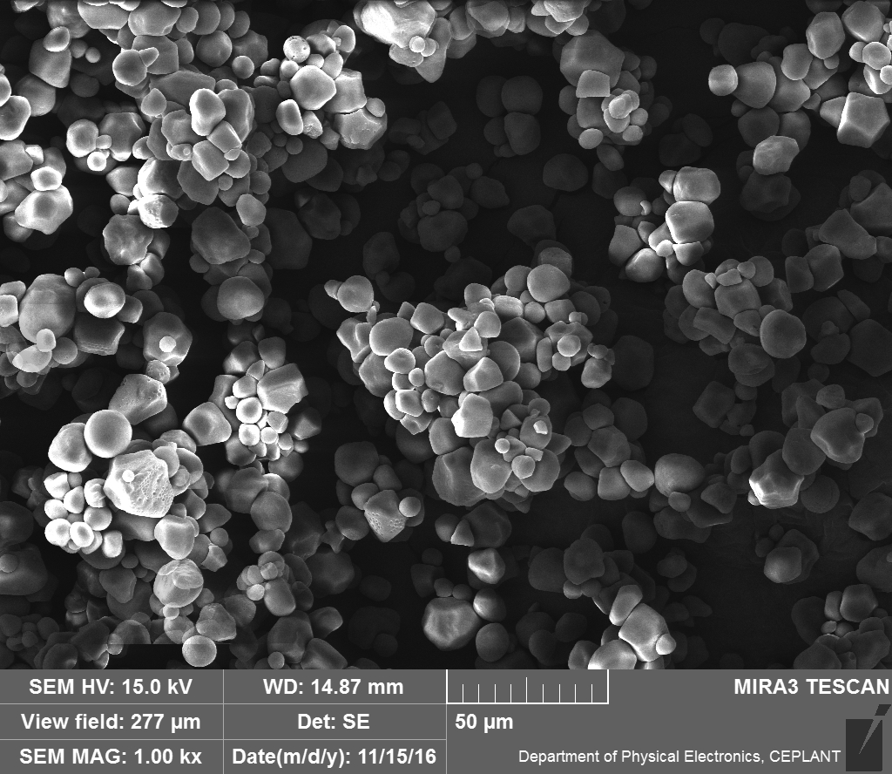
SEM škrobů – vlastní práce na MU
ŠKROB KUKUŘIČNÝ
NEVIDÍTE tam žádné ZVRÁSNĚNÍ POVRCHU, jako na kresbě (viz snímek 8). Asi proto, že tady nebyla zrna škrobu před snímkování vysušena.

Slide 13
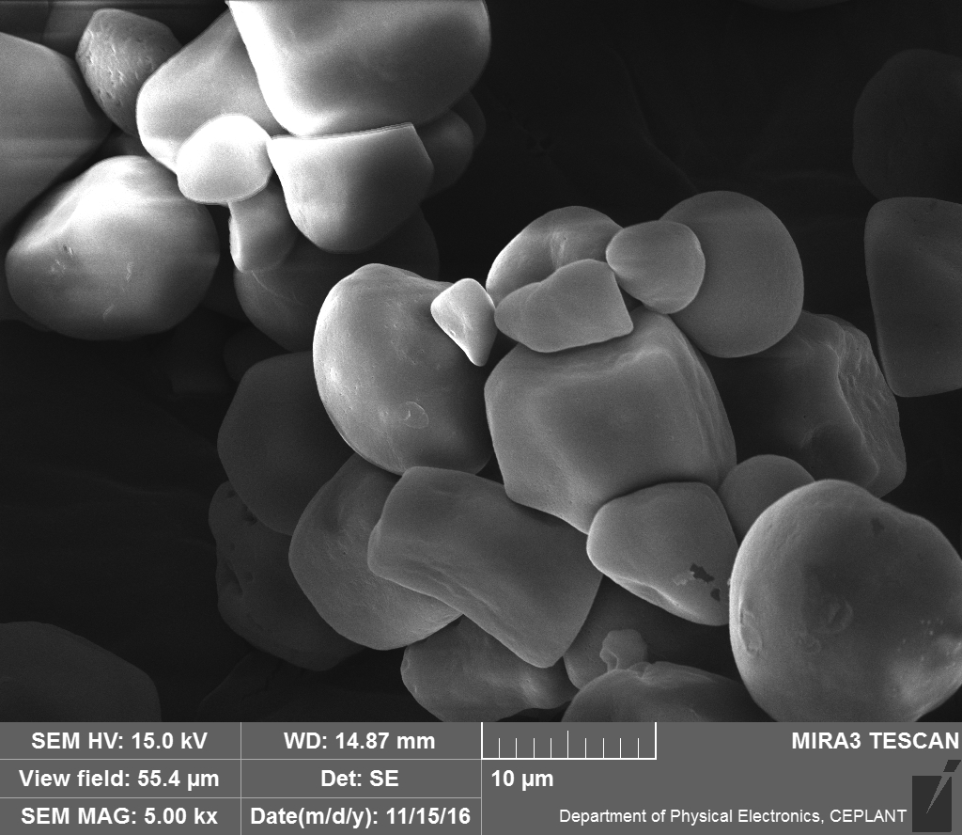
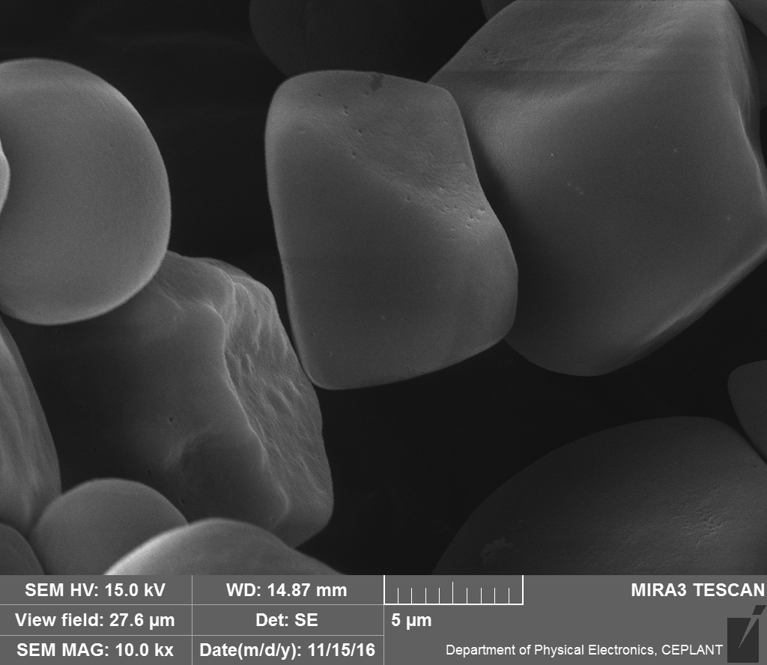
SEM škrobů – vlastní práce na MU
ŠKROB KUKUŘIČNÝ

Slide 14
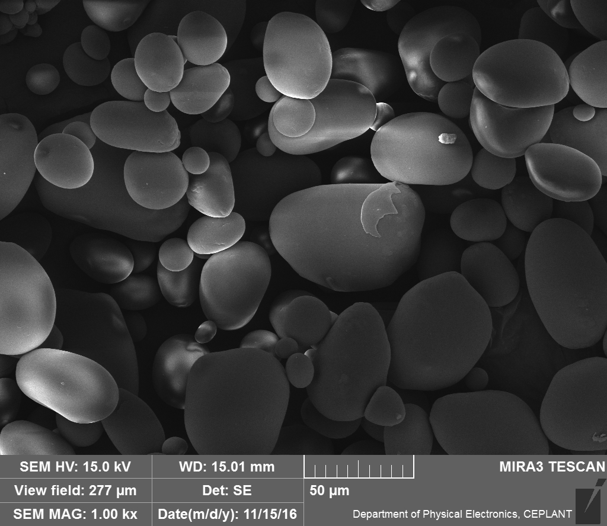
SEM škrobů – vlastní práce na MU
ŠKROB KUKUŘIČNÝ X BRAMBOROVÝ

Slide 15
SEM škrobů – vlastní práce na MU
ŠKROB KUKUŘIČNÝ X BRAMBOROVÝ

Slide 16
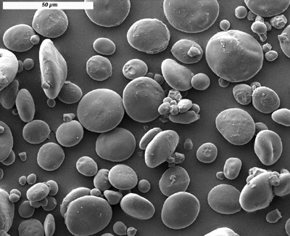
SEM škrobů – PŠENIČNÝ
A zrna
B zrna

